Slide 1


项目进展汇报
Notes:
大家好，欢迎参加本次Ursa Baseball! VR项目的进展汇报。今天，我将向大家展示我们项目的最新动态和未来规划。

Slide 2





目录 / CONTENTS
01
02
03
04
项目概述
当前进展
挑战与解决方案
未来规划
Project Overview
Current Progress
Challenges & Solutions
Future Plan
青春正当时 · 携手共前行
Notes:
本次汇报将分为四个部分：首先是项目概述，介绍我们做什么；其次是当前进展，展示我们已经完成的工作；然后是挑战与解决方案，分享我们遇到的困难和应对策略；最后是未来规划，展望项目的下一步发展。

Slide 3
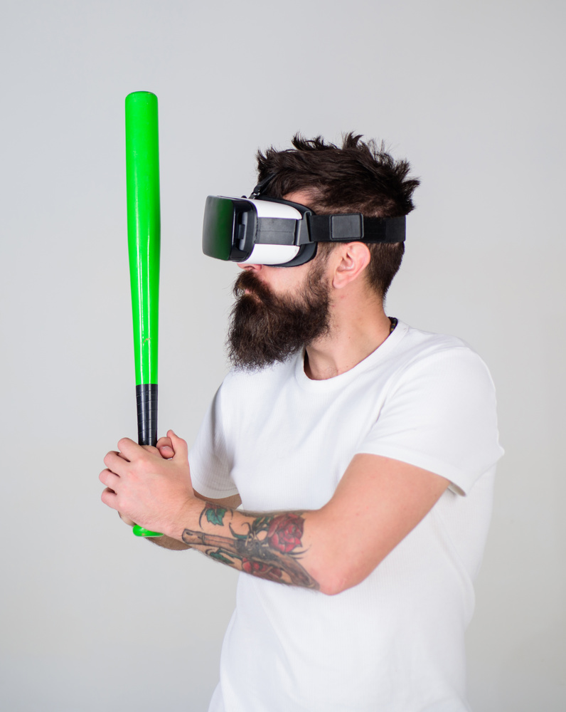



项目概述
项目背景
随着VR技术发展，其在体育教育领域潜力巨大。我们利用VR技术，为学生提供安全、有趣、沉浸式的棒球运动体验。
项目目标
打造面向校园的VR棒球游戏，让学生在虚拟环境中学习规则、进行技能训练，并体验团队竞技的乐趣。
核心价值
通过寓教于乐激发兴趣，提升运动技能，同时培养团队协作精神和体育竞技精神。
VR技术赋能校园棒球运动
Notes:
首先，让我们了解一下Ursa Baseball!项目。我们看到，VR技术为体育教育带来了新的可能。我们的目标就是打造一款校园VR棒球游戏，让学生们能在虚拟世界里安全地享受棒球的乐趣，实现寓教于乐。

Slide 4



当前进展：核心功能开发
虚拟投打练习模式
多人在线对战模式
个性化角色定制
已完成基础的投球和击球物理引擎开发，玩家可以进行单人练习。
实现了局域网内的多人联机功能，支持2v2对战，延迟控制良好。
提供了多种角色外观、装备和动作的自定义选项，满足个性化需求。
80%
70%
90%
Notes:
在核心功能开发方面，我们取得了显著进展。单人练习模式已基本成型，多人对战模式也已实现局域网联机，同时，丰富的角色定制系统也即将完成。这些功能将为玩家提供多样化的游戏体验。

Slide 5
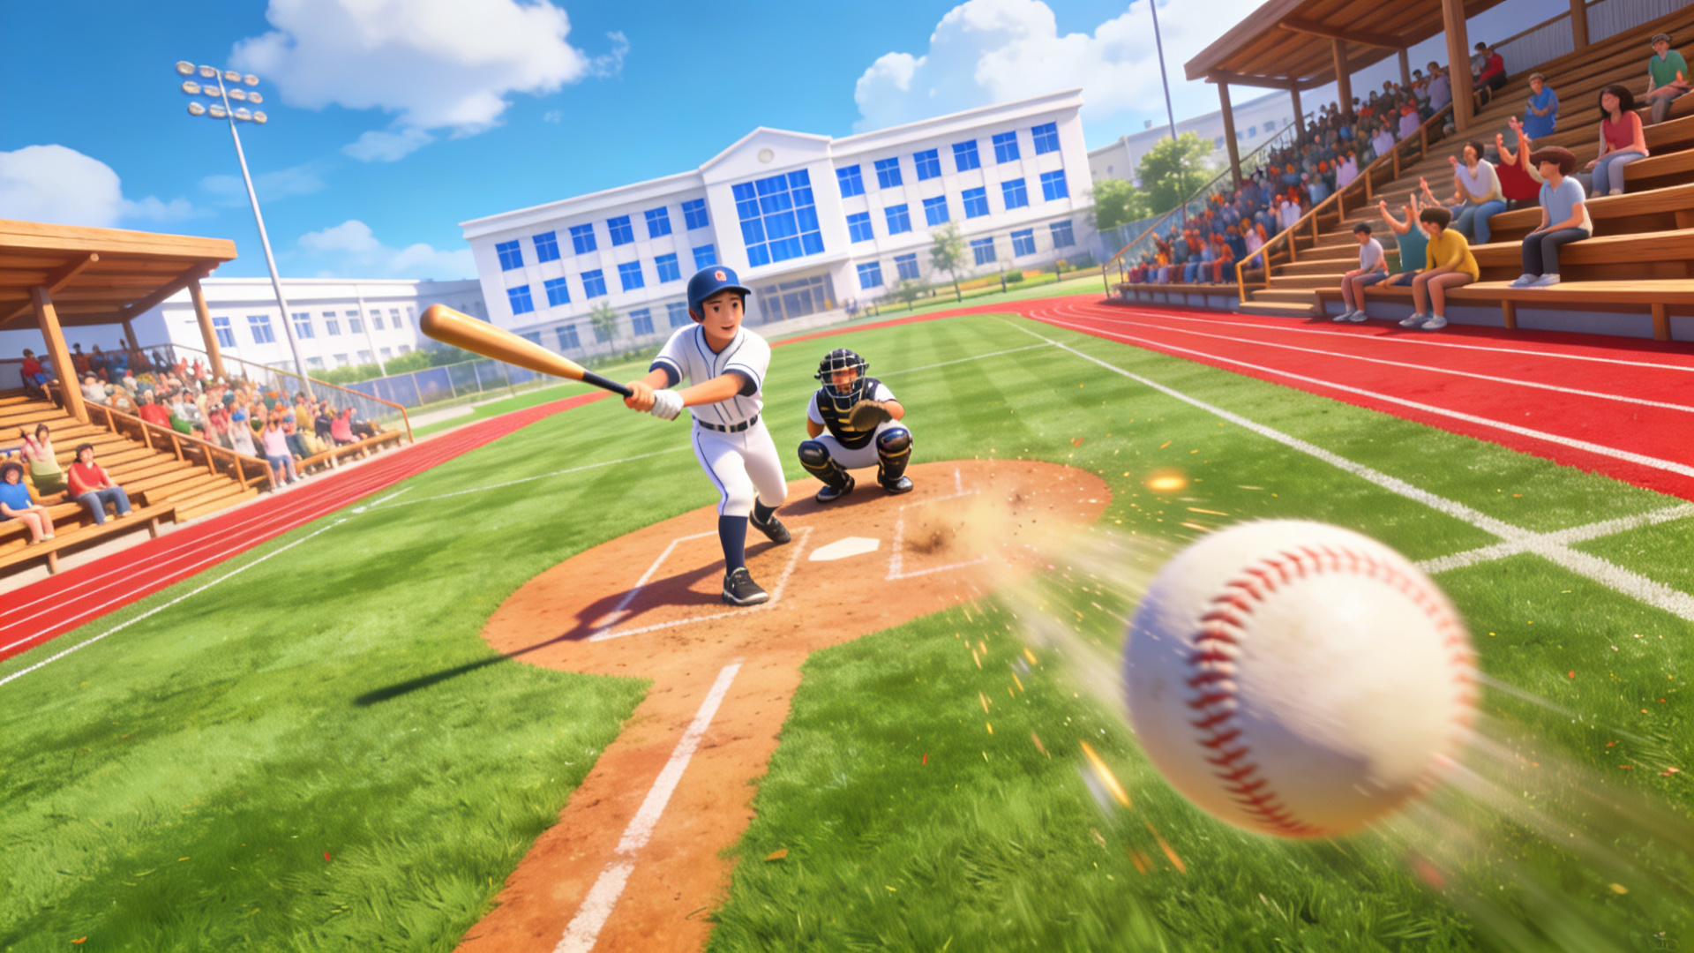
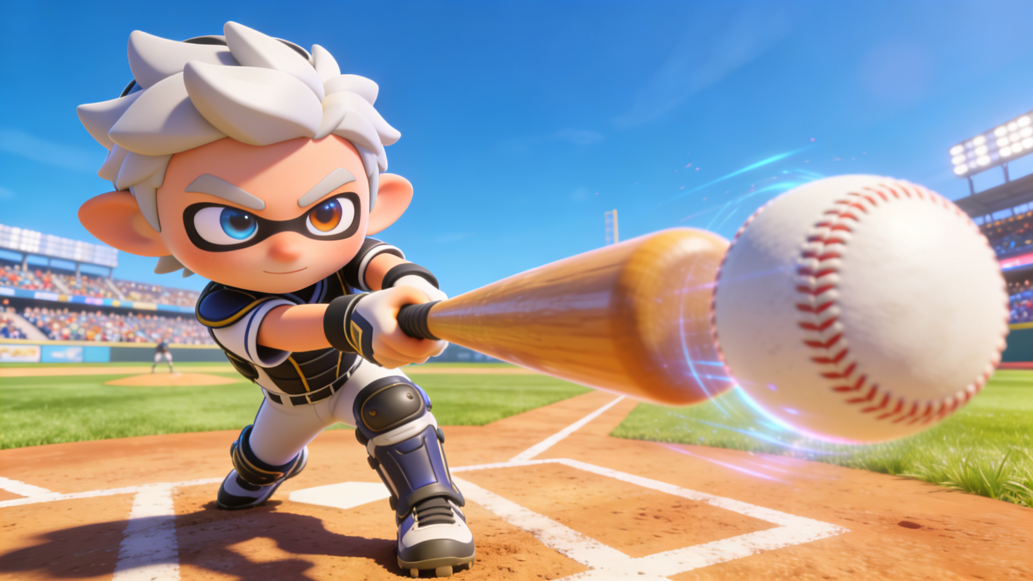



当前进展：视觉与体验优化
写实的物理引擎
细腻的校园场景
流畅的操作体验
优化了球的飞行轨迹和打击反馈，使其更贴近真实棒球运动，增强沉浸感。
精心打造了多个不同风格的校园棒球场场景，画面精美，还原青春校园风貌。
简化了VR操作流程，降低了上手难度，确保玩家能轻松享受挥棒击球的乐趣。
Notes:
除了功能，我们也非常注重视觉效果和用户体验。大家可以看到，我们的游戏场景非常精美，物理引擎也力求真实，同时我们简化了操作，让更多学生能够轻松上手。

Slide 6




挑战与解决方案
挑战一：VR设备兼容性问题
解决方案：多端适配与优化
不同品牌和型号的VR头显硬件参数差异大，导致应用在部分设备上运行卡顿或无法启动。
针对Quest 2、Pico Neo 3等主流头显进行底层代码优化，确保应用在不同硬件配置上均能流畅稳定运行。
挑战二：网络延迟影响体验
解决方案：云服务与数据压缩
多人对战场景下，网络延迟导致操作响应滞后，严重影响玩家的沉浸感和竞技公平性。
采用高性能云服务器进行数据中转，并引入高效数据压缩技术，显著降低延迟，保障多人联机的实时性。
Notes:
在开发过程中，我们也遇到了一些挑战，比如VR设备的兼容性和网络延迟问题。针对这些问题，我们采取了相应的技术方案，确保了项目的顺利推进。

Slide 7


未来规划
短期目标 (1-3个月)
中期目标 (3-6个月)
长期目标 (6个月以上)
完成Beta版本开发，并邀请部分学校进行内部测试，收集反馈并进行优化。
启动校园试点推广计划，与10所学校合作，将Ursa Baseball!引入体育课程。
开发更多游戏模式，如教练模式、联赛模式，并探索商业化运营的可能性。
Notes:
展望未来，我们制定了清晰的规划。短期内，我们将完成Beta版并进行测试；中期，我们计划将游戏推广到更多校园；长期来看，我们希望不断丰富游戏内容，并探索可持续的商业模式。

Slide 8

感谢聆听 / Thank You
期待与大家共同见证 Ursa Baseball! 的成长
Notes:
我的汇报到此结束，感谢各位的聆听！期待与大家共同见证Ursa Baseball!的成长。

